Slide 1
«Новинки закаливающего оборудования»
Воспитатель :
Заятникова Е. В.
Белоусова М.Н.

Slide 2
Методы закаливания в группе раннего возраста
Утренняя гимнастика.
Одежда в группе и на улице по погоде.
Прогулки каждый день с подвижными играми.
Хождение босиком до и после сна.
Гимнастика и хождение по ребристым дорожкам.
Фитонциды – лук, чеснок.
Умывание холодной водой.

Slide 3
Основные правила закаливания ребенка
Приступать к закаливанию можно в любое время года.
Закаливание эффективно только тогда, когда его проводят систематически; без постоянного подкрепления достигнутые результаты снижаются.
Нельзя резко увеличивать продолжительность и силу закаливающих воздействий. Нарушение принципа постепенности может вызвать п5ереохлаждение и заболевание ребенка.
Закаливающие процедуры нельзя начинать если ребенок болен.
Эффективность закаливающих процедур увеличивается, если их проводят комплексно.
Процедура должна нравиться ребенку, вызывать положительные эмоции.

Slide 4
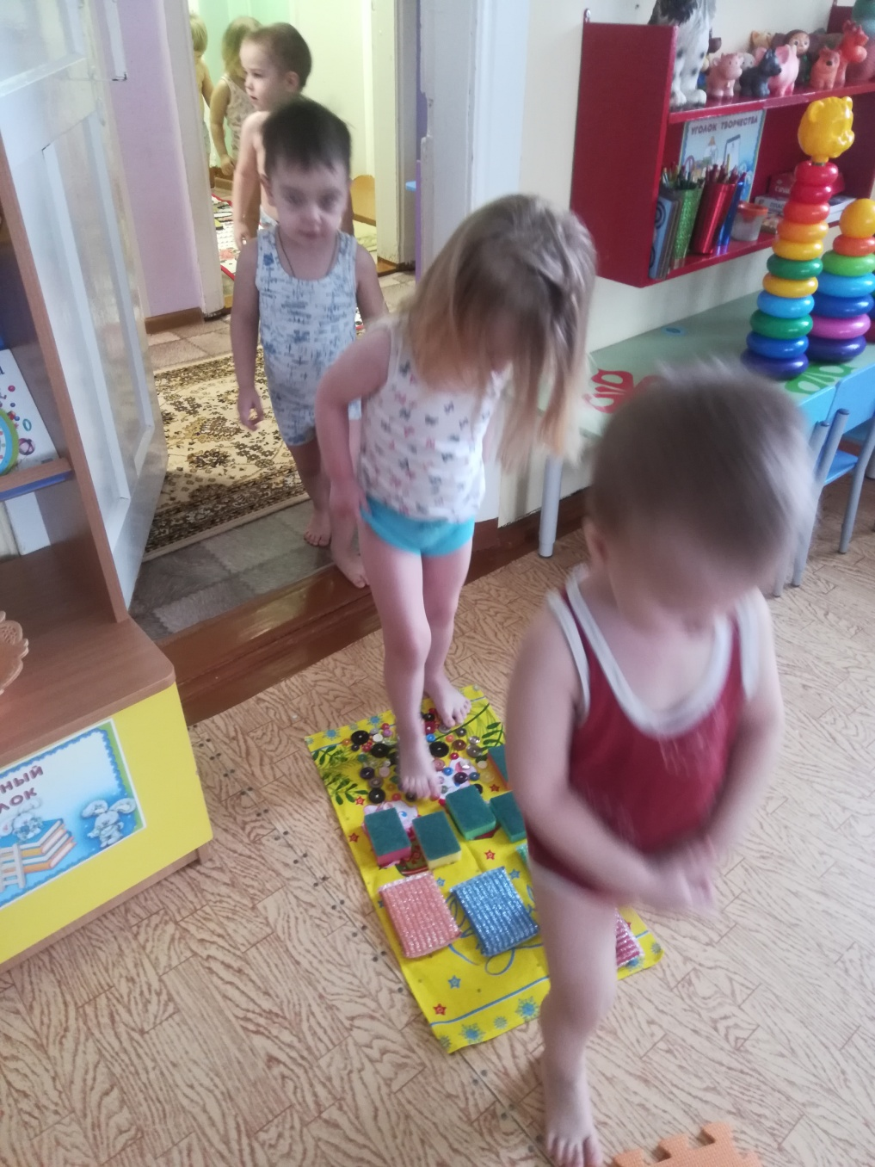
Дорожка здоровья

Slide 5
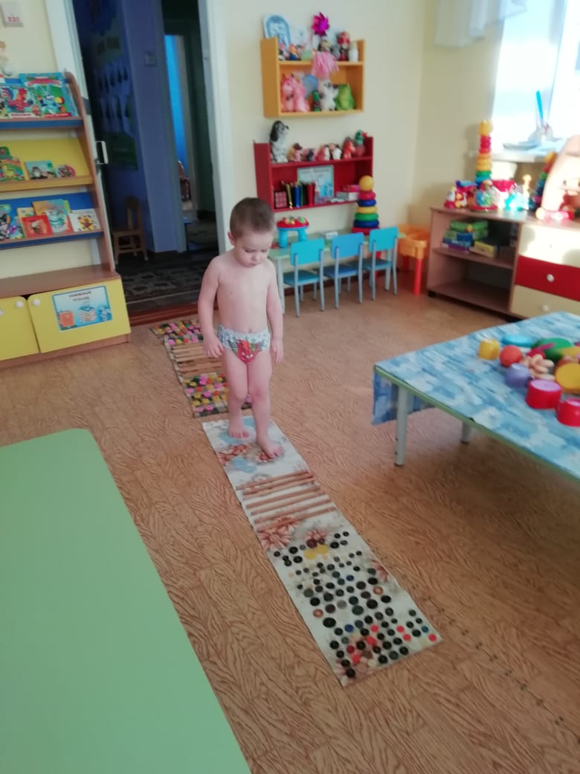

Slide 6
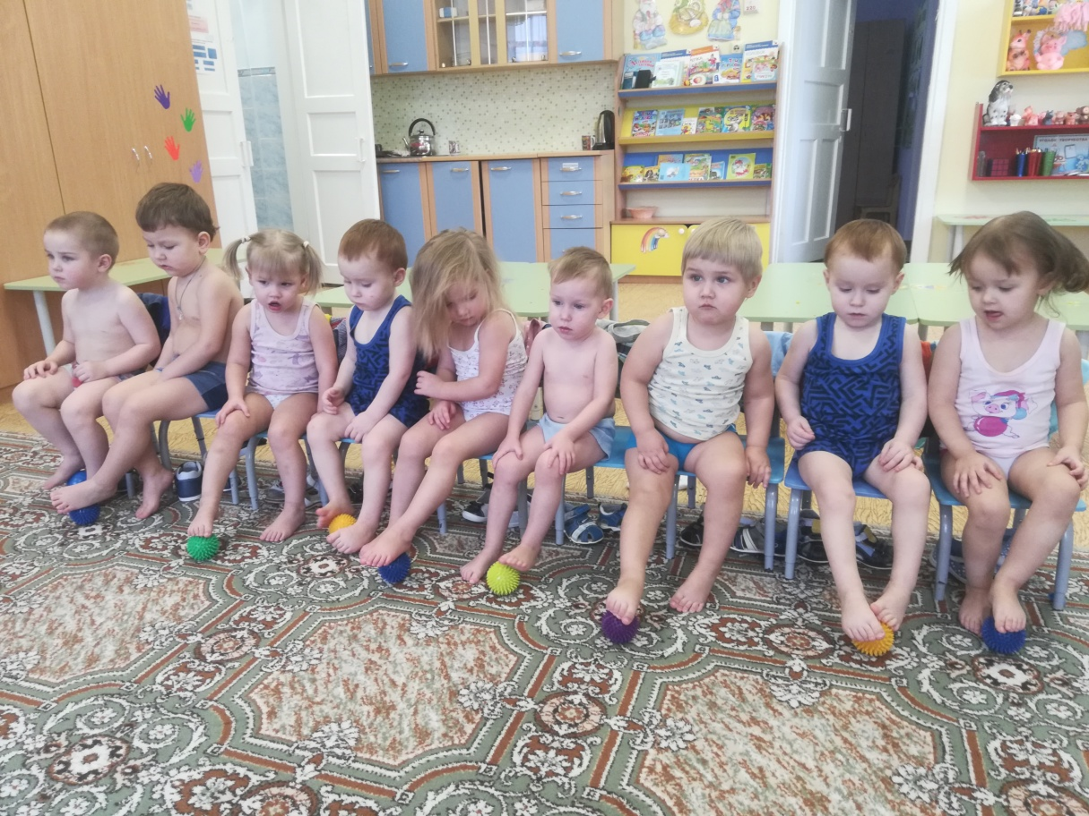
Профилактика плоскостопия

Slide 7
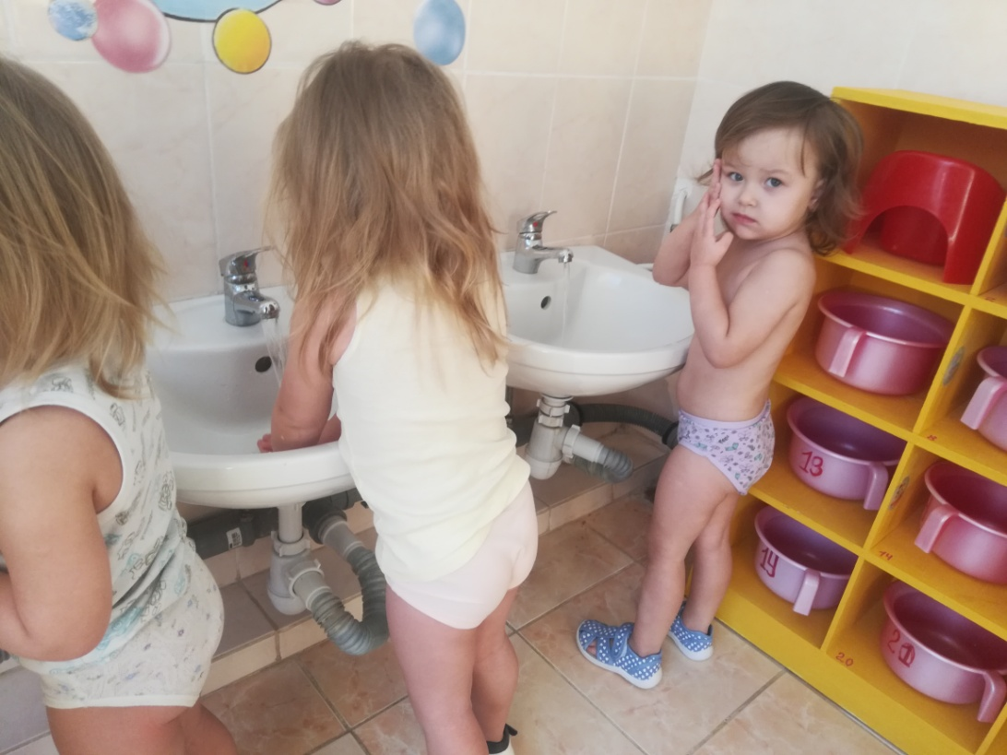
Водные процедуры

Slide 8
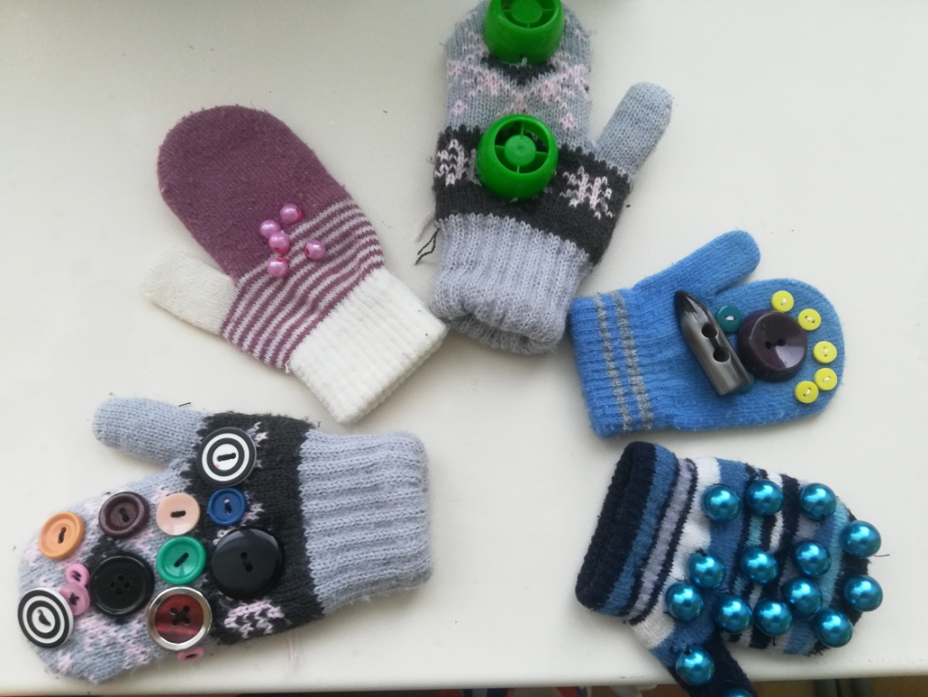
Массажная рукавичка

Slide 9
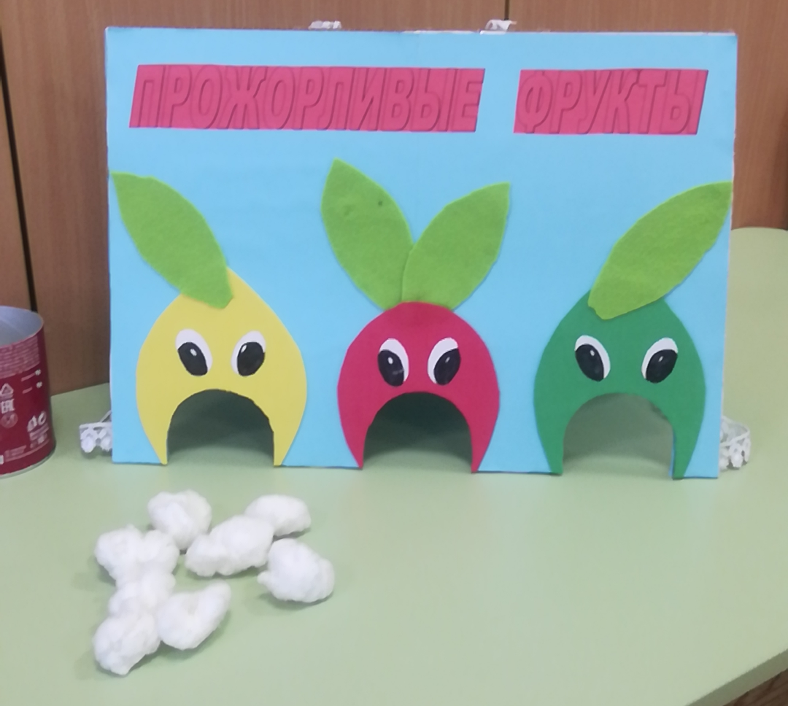
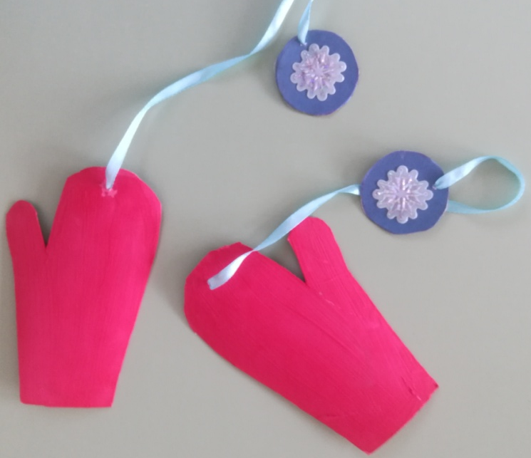
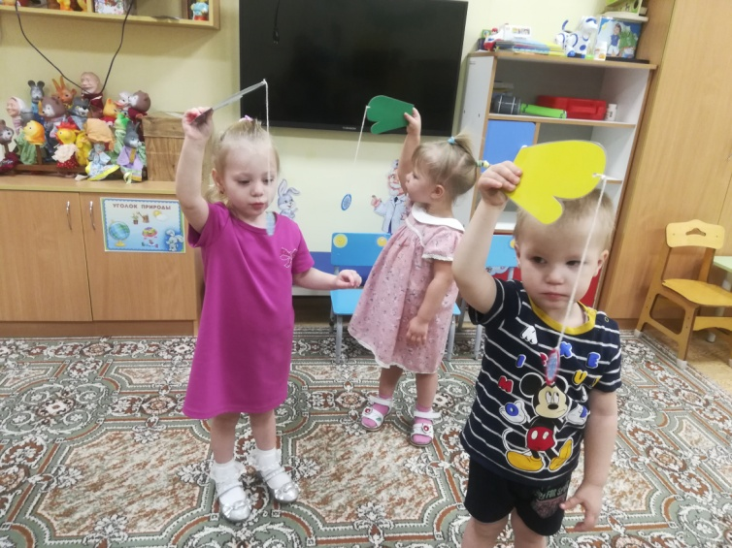
Дыхательная гимнастика

Slide 10
Гимнастика для глаз

Slide 11
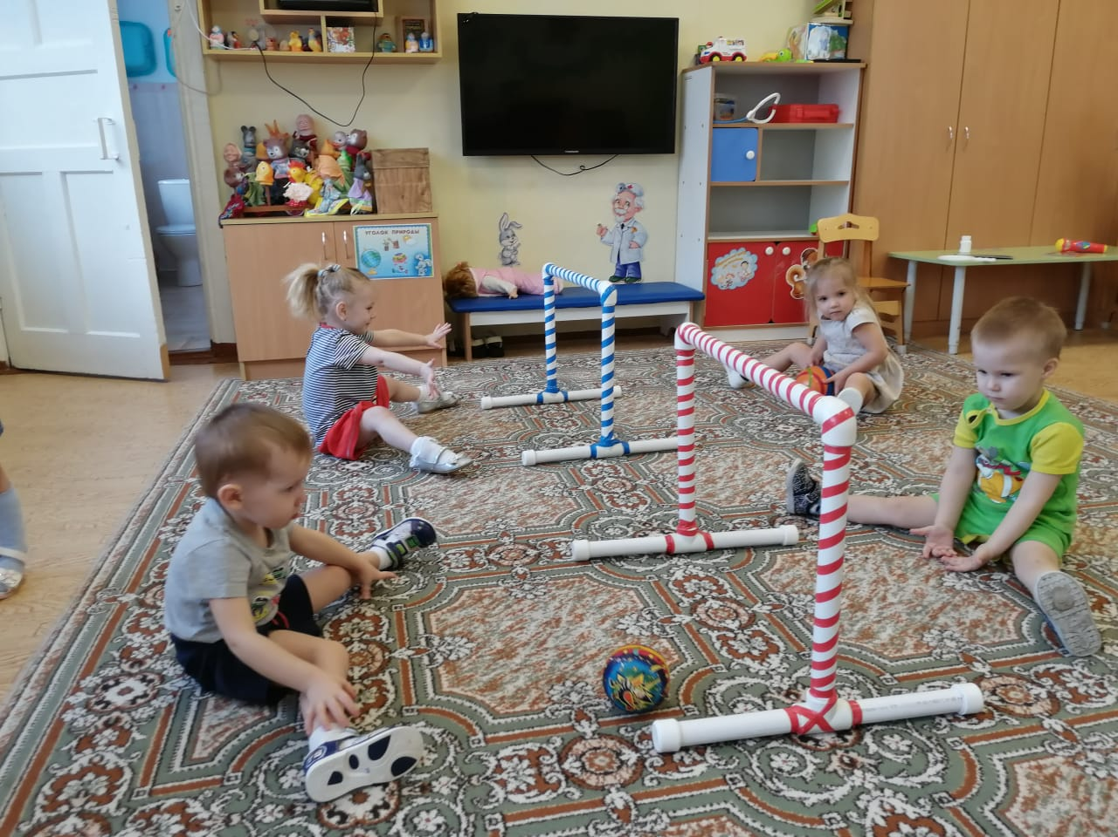
Ворота

Slide 12
СПАСИБО ЗА ВНИМАНИЕ!

